Slide 1
산학 R&D 사운드그램 NFT 04/15

Slide 2
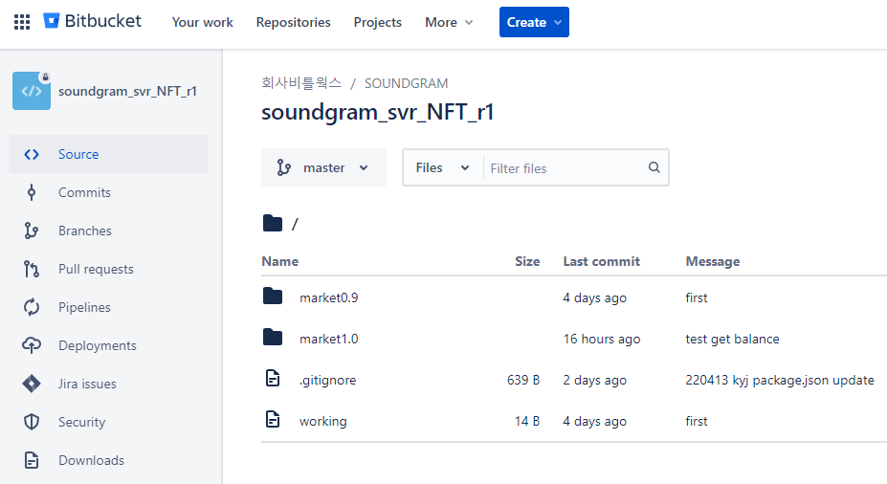
Bitbucket 연결
Notes:
저희가 기존에 서버에서 작업을 하고 있었는데
이번주 초에 서버문제가 있어서 작업하기 곤란했음
bitbucket에 연동해서 코드를 로컬로 가져오는 과정

Slide 3
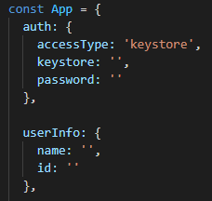
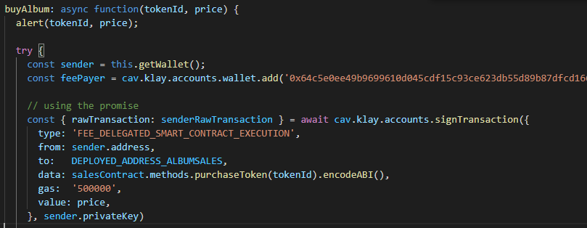
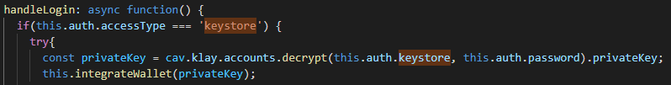
Caver-js
Notes:
기존의 진행했던 코드는 caver-js를 사용해서 바오밥 테스트넷에서 제공하는 클레이튼 월렛으로
거래를 했었습니다.
이를 카이카스와 클립 월렛을 바꾸는 과정을 진행중인데
클립은 모바일 전용 월렛이라 기존의 코드에 대입해서 사용가능한지 확인이 필요했습니다.
이 코드를 보시면 auth부분에 필요한 정보들을 받아서 함수들을 실행하게 되는데
클립은 키스토어와 패스워드 부분을 채울 수가 없어서 기존의 구현 방법들을 클립 sdk만 사용하는
방식으로 따로 구현하기로 했습니다.

Slide 4
KLIP
Notes:
다음은 모바일로 접속해서 제 클립 월렛의 주소와 잔액을 받아오는 과정입니다.
대표적인 코드만 올려놓은 화면입니다.
klip sdk를 사용 했구요 먼저 preapre, request getresult 크게 세가지 과정으로 이루어집니다.
prepare단계에서는 인증키인 request_key를 사용자에게 받고
request단계에서는 request key를 이용해서 클립에 접속을 시도합니다. 이때 승인을 위한
UI가 사용자에게 띄워집니다.
마지막으로 result단계에서 사용자가 승인했다면 정보를 받아볼 수 있습니다.

Slide 5
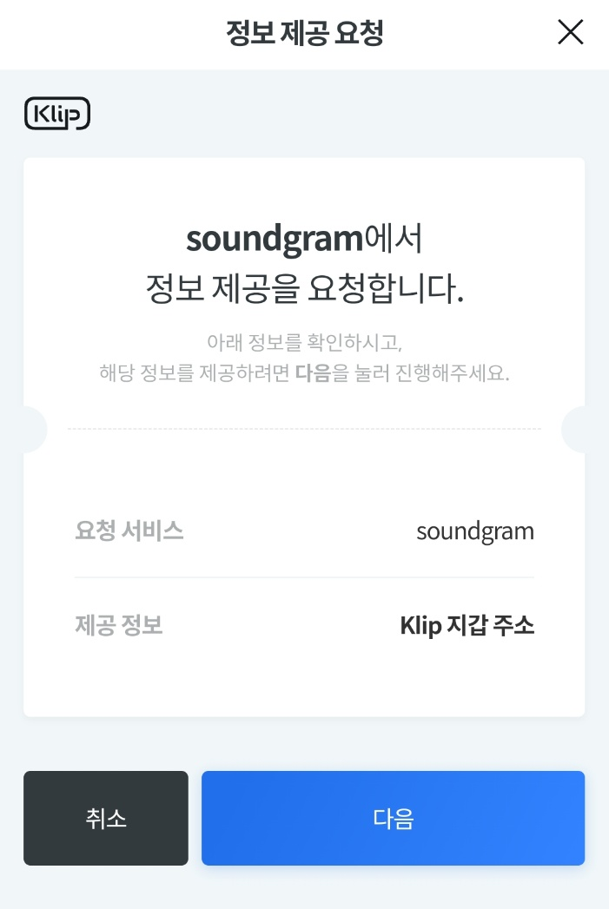
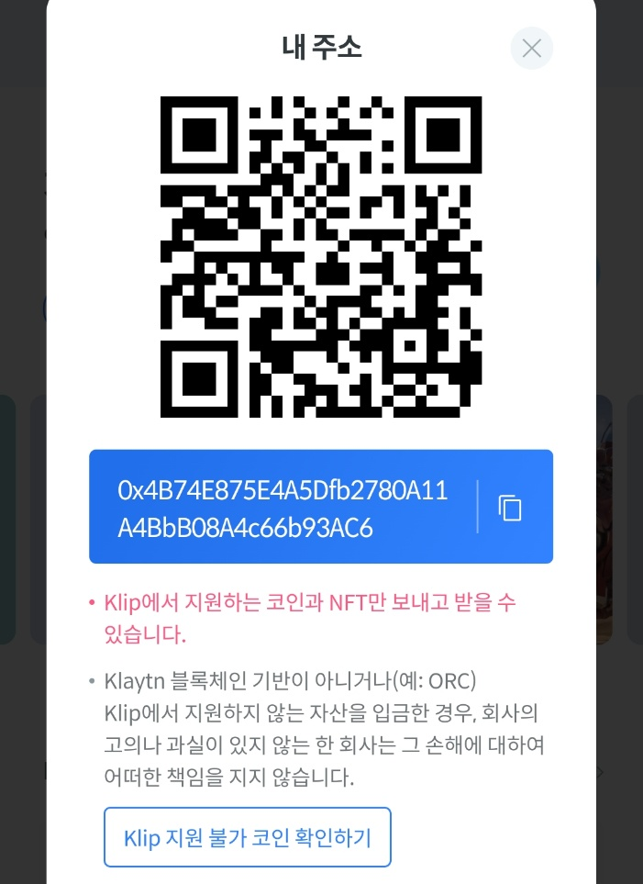
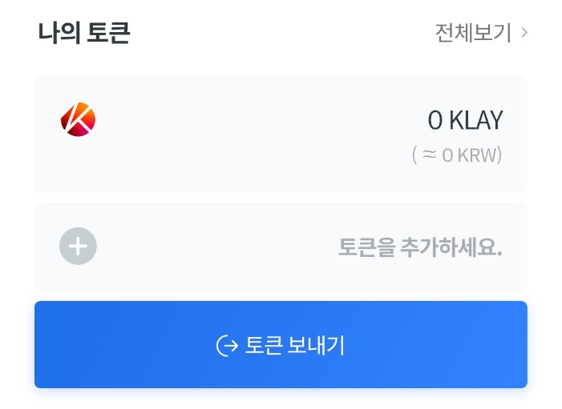

KLIP
Notes:
처음 사진은 request단계에서 사용자에게 승인을 받기위한 UI입니다
다음을 눌러서 승인하면 result단계로 넘어가게 됩니다.
콘솔 로그에 지갑 주소와 잔액이 나오게 해놨는데 실제 지갑주소와 비교하면
알맞게 나온걸 확인할 수 있습니다.

Slide 6
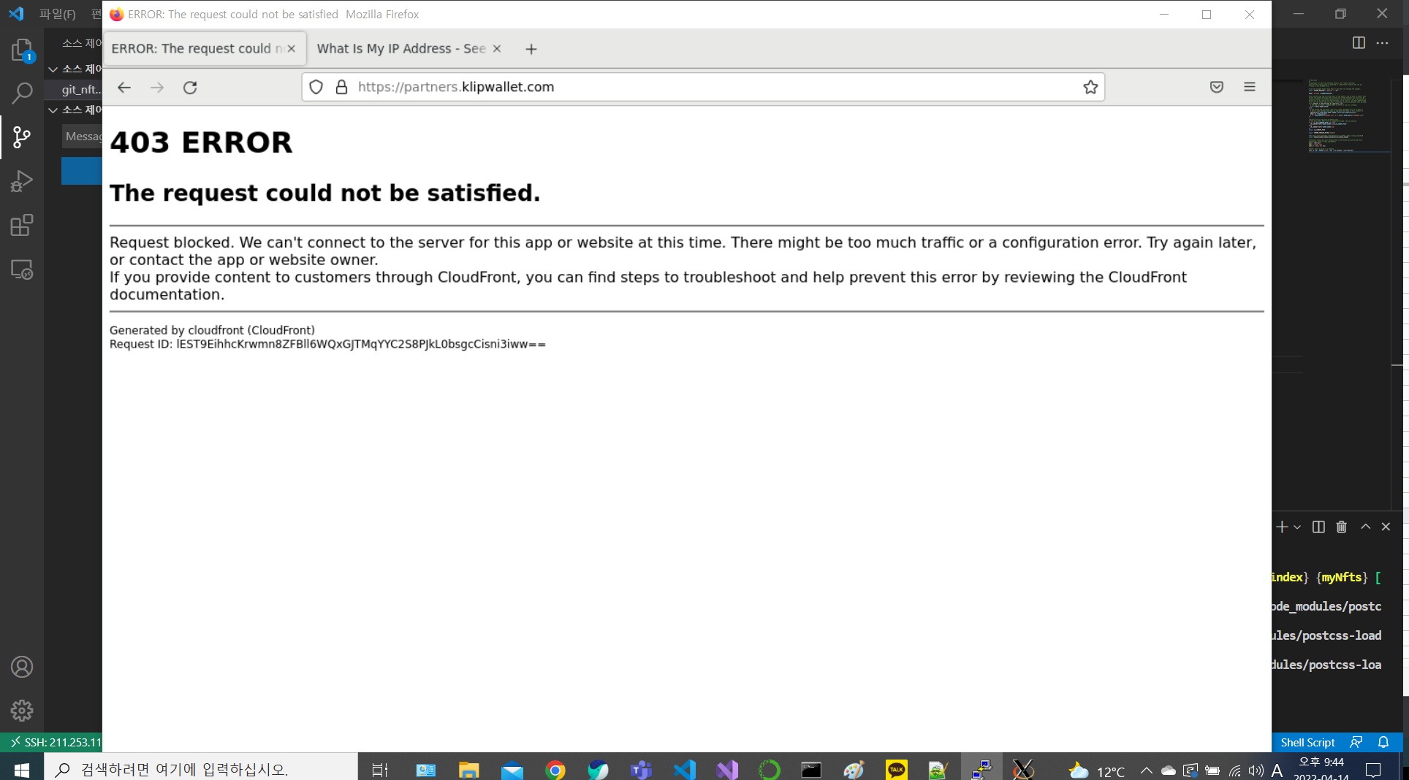
CLI서버 컴퓨터에서 X11 Forwarding
Notes:
실제 클립에서 거래 테스트를위해
클레이튼 파트너 사이트는 허가된 ip만 접속가능
Command-Line밖에 없음
서버컴퓨터에서 접속하기 위해 x11 forwarding, xming 이용하여 서버에서 접속
X11 포워딩은 사용자가 원격 애플리케이션을 시작하지만 애플리케이션 디스플레이를
로컬 Windows 시스템으로 전달할 수 있도록 하는 메커니즘입니다.
ssh 연결을 콘솔로만 아니라 화면을 전송하기위한 x11, 윈도우에서 xming을 이용해서
디스플레이가 존재하지 않는 서버이기에 가상 디스플레이서버 xvfb설치

Slide 7
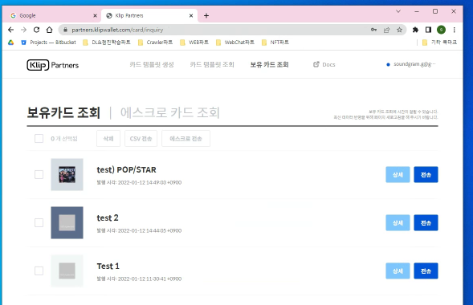
다른 컴퓨터를 이용하여 접속
Notes:
그런데 서버 ip도 파트너 사이트에 블락된 상태여서 접속이 불가능했는데
파트너 사이트에 접속가능한 pc하나를 사무실에서 원격 접속으로 열어주셔서
앞으로 클립 거래를 테스트해볼 예정입니다.

